Slide 1
Jahreshauptversammlung
23.03.2024 - 18Uhr
Brauverein Schwabach e.V.

Slide 2
1) Begrüßung und Feststellung der Anwesenheit und Stimmberechtigung
Ort: Bürgerhaus Wolkersdorf Tuchergasse 1 91126 Schwabach
Datum: 23.03.2024 Uhrzeit: 18Uhr
Ankündigung: 11.02.2024
Einladung: Email 7.3.2024
Anzahl Anwesender Personen:
Namen:

Slide 3
2) Abstimmung der Tagesordnung
Tagesordnung
1. Begrüßung und Feststellung der Anwesenheit und Stimmberechtigung
2. Abstimmung der Tagesordnung
3. Bericht des Vorstandes über das Jahr 2023 und Aussprache
4. Kassenbericht 2023, Nachtrag zum Kassenbericht 2022 und Aussprache
5. Bericht der Kassenprüfer
6. Entlastung des Schatzmeisters und des gesamten Vorstandes
7. Bestimmung eines Wahlleiters/einer Wahlleiterin
8. Wahl der Vorstandschaft:
a) ein/e Vorsitzende/r
b) ein(e) bis drei stellvertretende(r) Vorsitzende(r)
c) ein(e) Schatzmeister(in)
d) ein(e) Schriftführer(in)
e) maximal bis zu vier Beisitzer(innen)
9. Anträge
10. Besprechunsgthemen:
a) Maibockanstich 27.4.
b) Ausschank Bier am Bürgerfest 19./20./21.7.24
c) Goldschlägernacht 3.8.2024
d) sonstiges
11. gemütlicher Teil

Slide 4
3) Bericht des Vorstandes über das Jahr 2023/24 und Aussprache
Satzungsziel – Pflege Brauchtum:
  Vortrag Eichwasen
Satzungsziel – Information der Öffentlichkeit:
  Fernsehbeitrag FF
Satzungsziel – Brauhaus:
  Neues Würzschlauchsystem
Satzungsziel – Erhaltung des Brauchtums:
  Braukurs
Bericht 2023 (siehe JHV 11/2023)

Slide 5
4) Kassenbericht 2023, Nachtrag zum Kassenbericht 2022 und Aussprache
1.Kassenbericht 2023 für die JHV am 23.03.24 – Michael (siehe Anhang Kassenbericht)
2.Übersicht Kassenberichte und Vermögensentwicklung des Vereins 2020-2023 – Michael
(siehe Anhang Kassenbericht)

Slide 6
5) Bericht der Kassenprüfer
Kassenprüfer: Sebastian Braun und Ralf Neuhaus

Slide 7
6) Entlastung des Schatzmeisters und des gesamten Vorstandes
Entlastung Schatzmeister (2022/2023):
Dafür: Dagegen: Enthalten:
Entlastung Vorstand:
Dafür: Dagegen: Enthalten:

Slide 8
7)Bestimmung eines Wahlleiters/einer Wahlleiterin
Aufstellung:
Dafür: Dagegen: Enthalten:
Wahl geheim: ja nein

Slide 9
8) Wahl der Vorstandschaft: a) Vorsitzender
Aufstellung:
André Betz - Dafür: Dagegen: Enthalten:
Weitere Kandidaten?
Wahl geheim: ja nein

Slide 10
8) Wahl der Vorstandschaft: b) stellvertretende Vorsitzende
Aufstellung: (max. 3 Posten, jeder hat bis zu 3 Stimmen)
Michael Arnold - Dafür: Dagegen:
Thomas Hoffmann - Dafür: Dagegen:
Max Gruber - Dafür: Dagegen:
Frank Seeberger - Dafür: Dagegen:
Weitere Kandidaten?
Wahl geheim: ja nein

Slide 11
8) Wahl der Vorstandschaft: c) Schatzmeister/in
Aufstellung:
Fiona Seeberger - Dafür: Dagegen: Enthalten:
Weitere Kandidaten?
Wahl geheim: ja nein

Slide 12
8) Wahl der Vorstandschaft: d) Schriftführer/in
Aufstellung:
Katja Ammon - Dafür: Dagegen: Enthalten:
Weitere Kandidaten?
Wahl geheim: ja nein

Slide 13
8) Wahl der Vorstandschaft: e) Beisitzer
Aufstellung: (max 4 Posten)
Sascha Renkamp - Dafür: Dagegen: Enthalten:
( in der Funktion als Sudhauskoordinator)
Christian Keller - Dafür: Dagegen: Enthalten:
( in der Funktion als Kommunikation und Marketing Leiter )
Weitere Kandidaten?
Wahl geheim: ja nein

Slide 14
8f) Wahl der Kassenprüfer:
( nicht Teil des erw. Vorstandes )
Aufstellung: (zwei Vorgesehen)
Sebastian Braun - Dafür: Dagegen: Enthalten:
Ralf Neuhaus - Dafür: Dagegen: Enthalten:
Weitere Kandidaten?
Wahl geheim: ja nein

Slide 15
9) Anträge: a) Satzungsänderung
§ 1 Name, Sitz und Rechtsform des Vereins
..
Der Verein führt den Namen "Verein zur Förderung und Erhaltung der Schwabacher Braukultur e.V.", kurz „Brauverein Schwabach“.
..
Dafür: Dagegen: Enthalten:
(Satzungsänderungen bedürfen einer Mehrheit von 3/4 der abgegebenen Stimmen )

Slide 16
9) Anträge: b) Satzungsänderung
§ 2 Zweck, Aufgaben und Grundsätze des Vereins
...
4. Der Verein ist politisch, ethnisch und konfessionell neutral.
Dafür: Dagegen: Enthalten:
(Satzungsänderungen bedürfen einer Mehrheit von 3/4 der abgegebenen Stimmen )

Slide 17
9) Anträge: c) Satzungsänderung
§ 9 Mitgliederversammlung
Die Vorstandschaft besteht aus:
...
- die Wahl der Kassenprüfer
§ 8a Kassenprüfer
Von der Mitgliederversammlung werden zwei Kassenprüfer für die Dauer von zwei Jahren bestimmt. Diese gehören nicht der Vorstandschaft an. Sie können jederzeit eine Kassenprüfung vornehmen, sind aber verpflichtet, vor dem Termin der ordentlichen Mitgliederversammlung die Kassenführung zu prüfen und durch Ihre Unterschrift die Richtigkeit zu bestätigen.
Dafür: Dagegen: Enthalten:
(Satzungsänderungen bedürfen einer Mehrheit von 3/4 der abgegebenen Stimmen )

Slide 18
9) Anträge: d) Satzungsänderung
§ 8b Sudhauskoordinator
Sudhauskoordinator wird als Beisitzer des Vorstandes gewählt
Koordination Brautermine
Verwaltung von vereinseigenen Brauzutaten und Verbrauchsmaterialien
Verwaltung des vereinseigenen Bieres, Koordination von Gär- und Lagerkapazität bei geplanten Suden
Verwaltung und Instandhaltung von Inventar und Braugeräten
Anmeldung der geplanten Sude beim Zoll, Bezahlung der Steuer erfolgt über Kassierer
Aufstellung von Sudhausregeln für Abstimmung in der Mitgliederversammlung
Aufstellung und Organisation eines regelmäßigen Reinigungsplans für das Sudhaus
Dafür: Dagegen: Enthalten:
(Satzungsänderungen bedürfen einer Mehrheit von 3/4 der abgegebenen Stimmen )

Slide 19
9) Anträge: d) Sudhausordnung
Siehe Anhang: Sudhausregelung
Dafür: Dagegen: Enthalten:
(Satzungsänderungen bedürfen einer Mehrheit von 3/4 der abgegebenen Stimmen )

Slide 20
10) Besprechungsthemen:: a) Maibockanstich 27.4.
Projektteam:
Sascha Renkamp
Frank Seeberger

Slide 21
10) Besprechungsthemen: b) Ausschank Bier am Bürgerfest 19./20./21.7.24
Wann : 20.7.24 Uhrzeit: ?
Wo: Laumers oder BGW?
Besprechungstermin mit Laumers ist noch offen

Slide 22
10) Besprechungsthemen: c) Goldschlägernacht 3.8.2024
- Teilnahme ist angemeldet worden
- Projektteam noch offen

Slide 23
10) Besprechungsthemen: d) sonstiges

Slide 24

11) gemütlicher Teil:

Slide 25
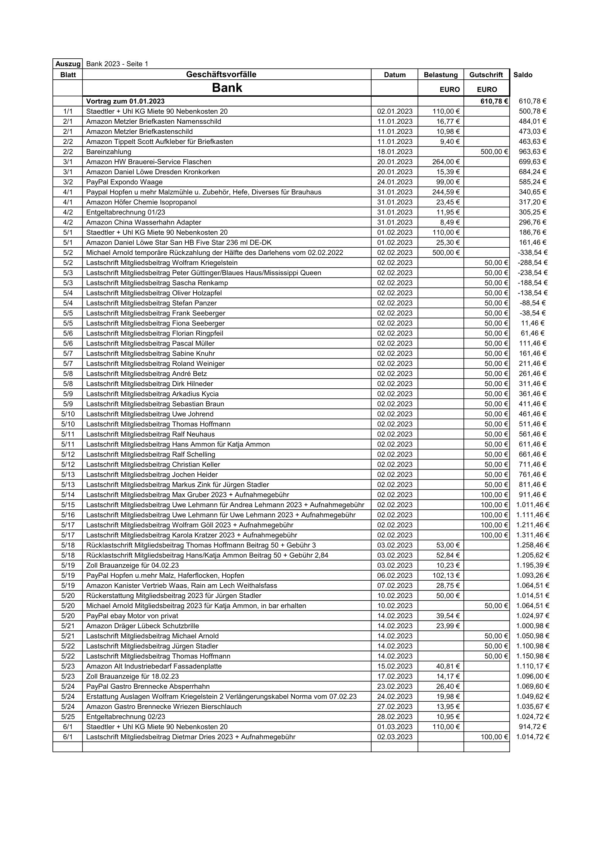
Anhang:
Kassenbericht -
Bank 2023
Seite 1

Slide 26
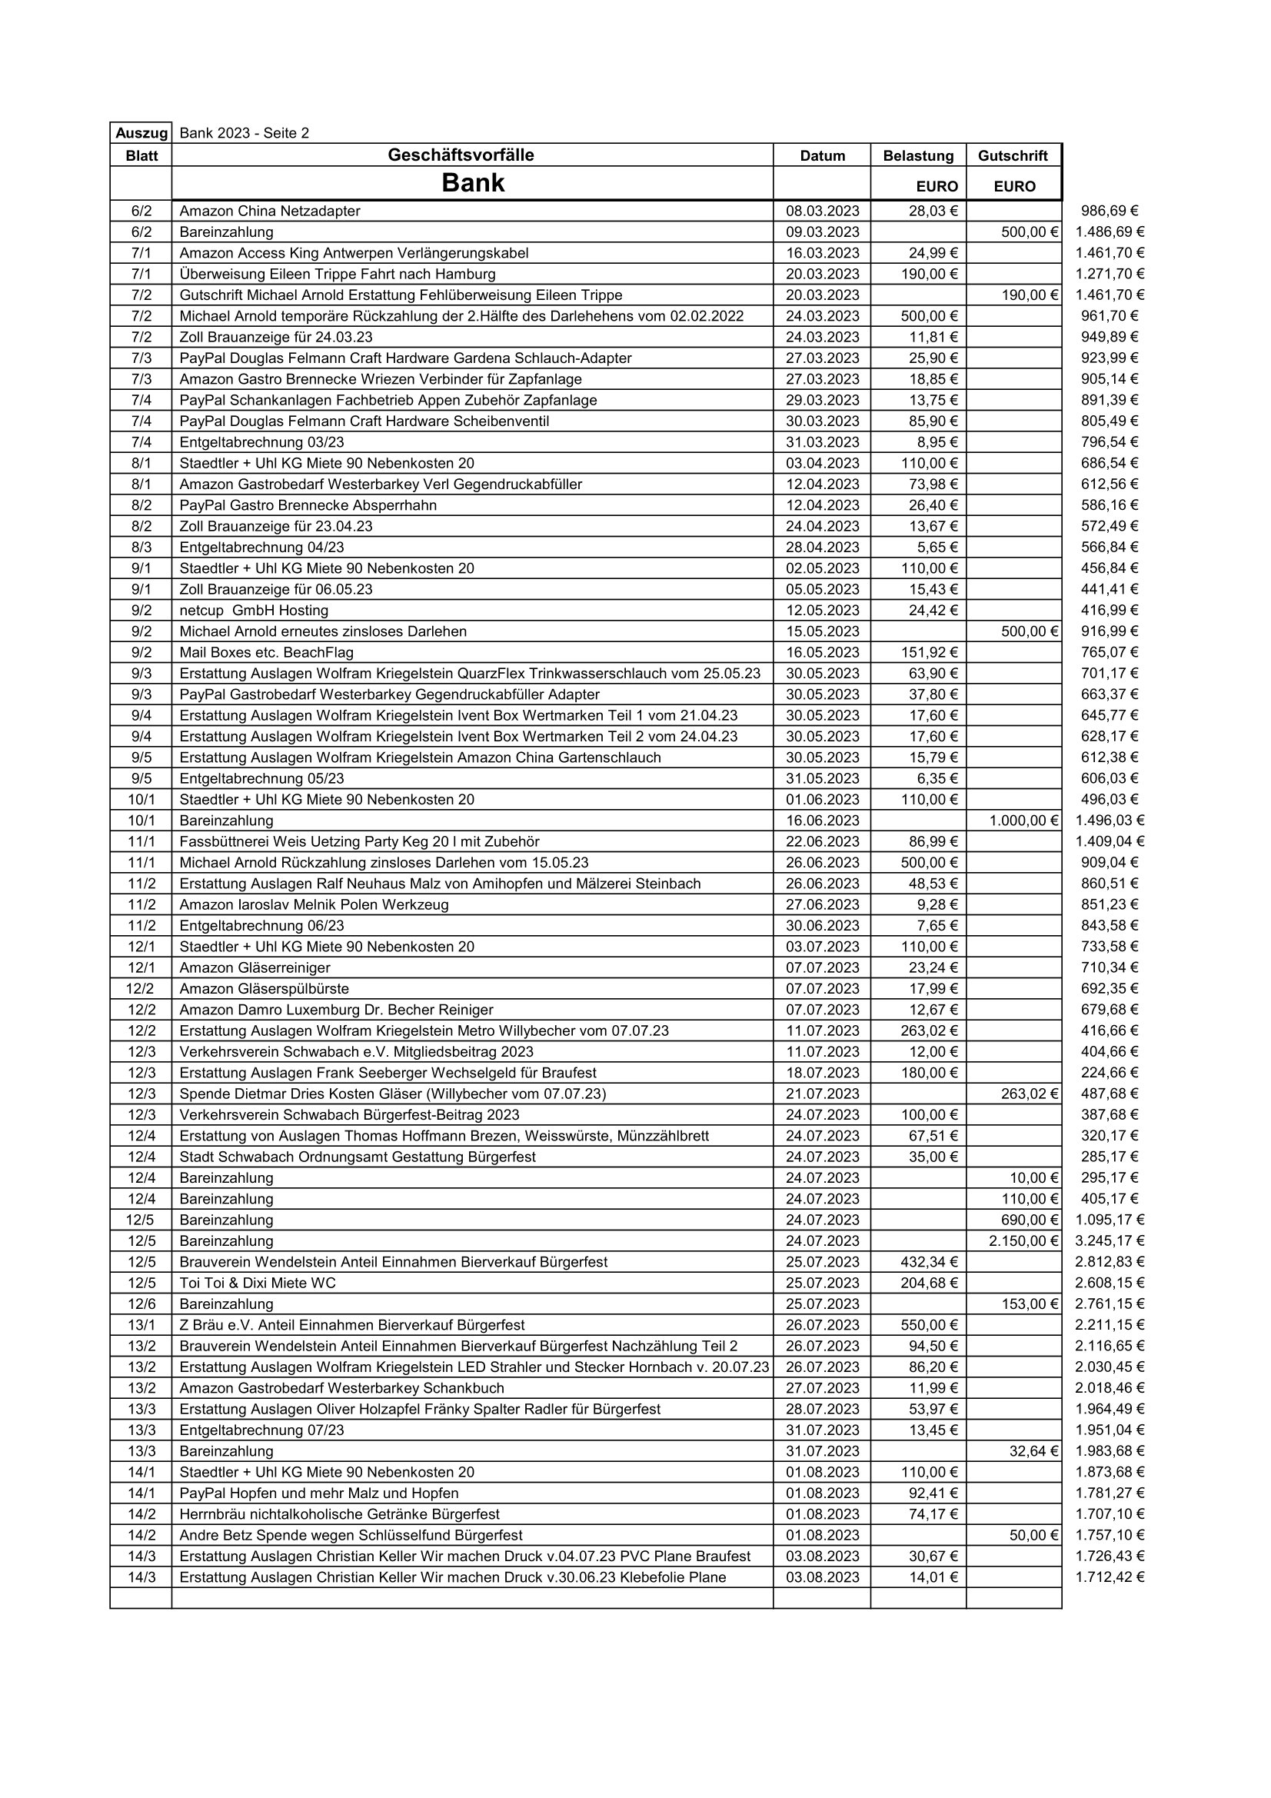
Anhang:
Kassenbericht -
Bank 2023
Seite 2

Slide 27
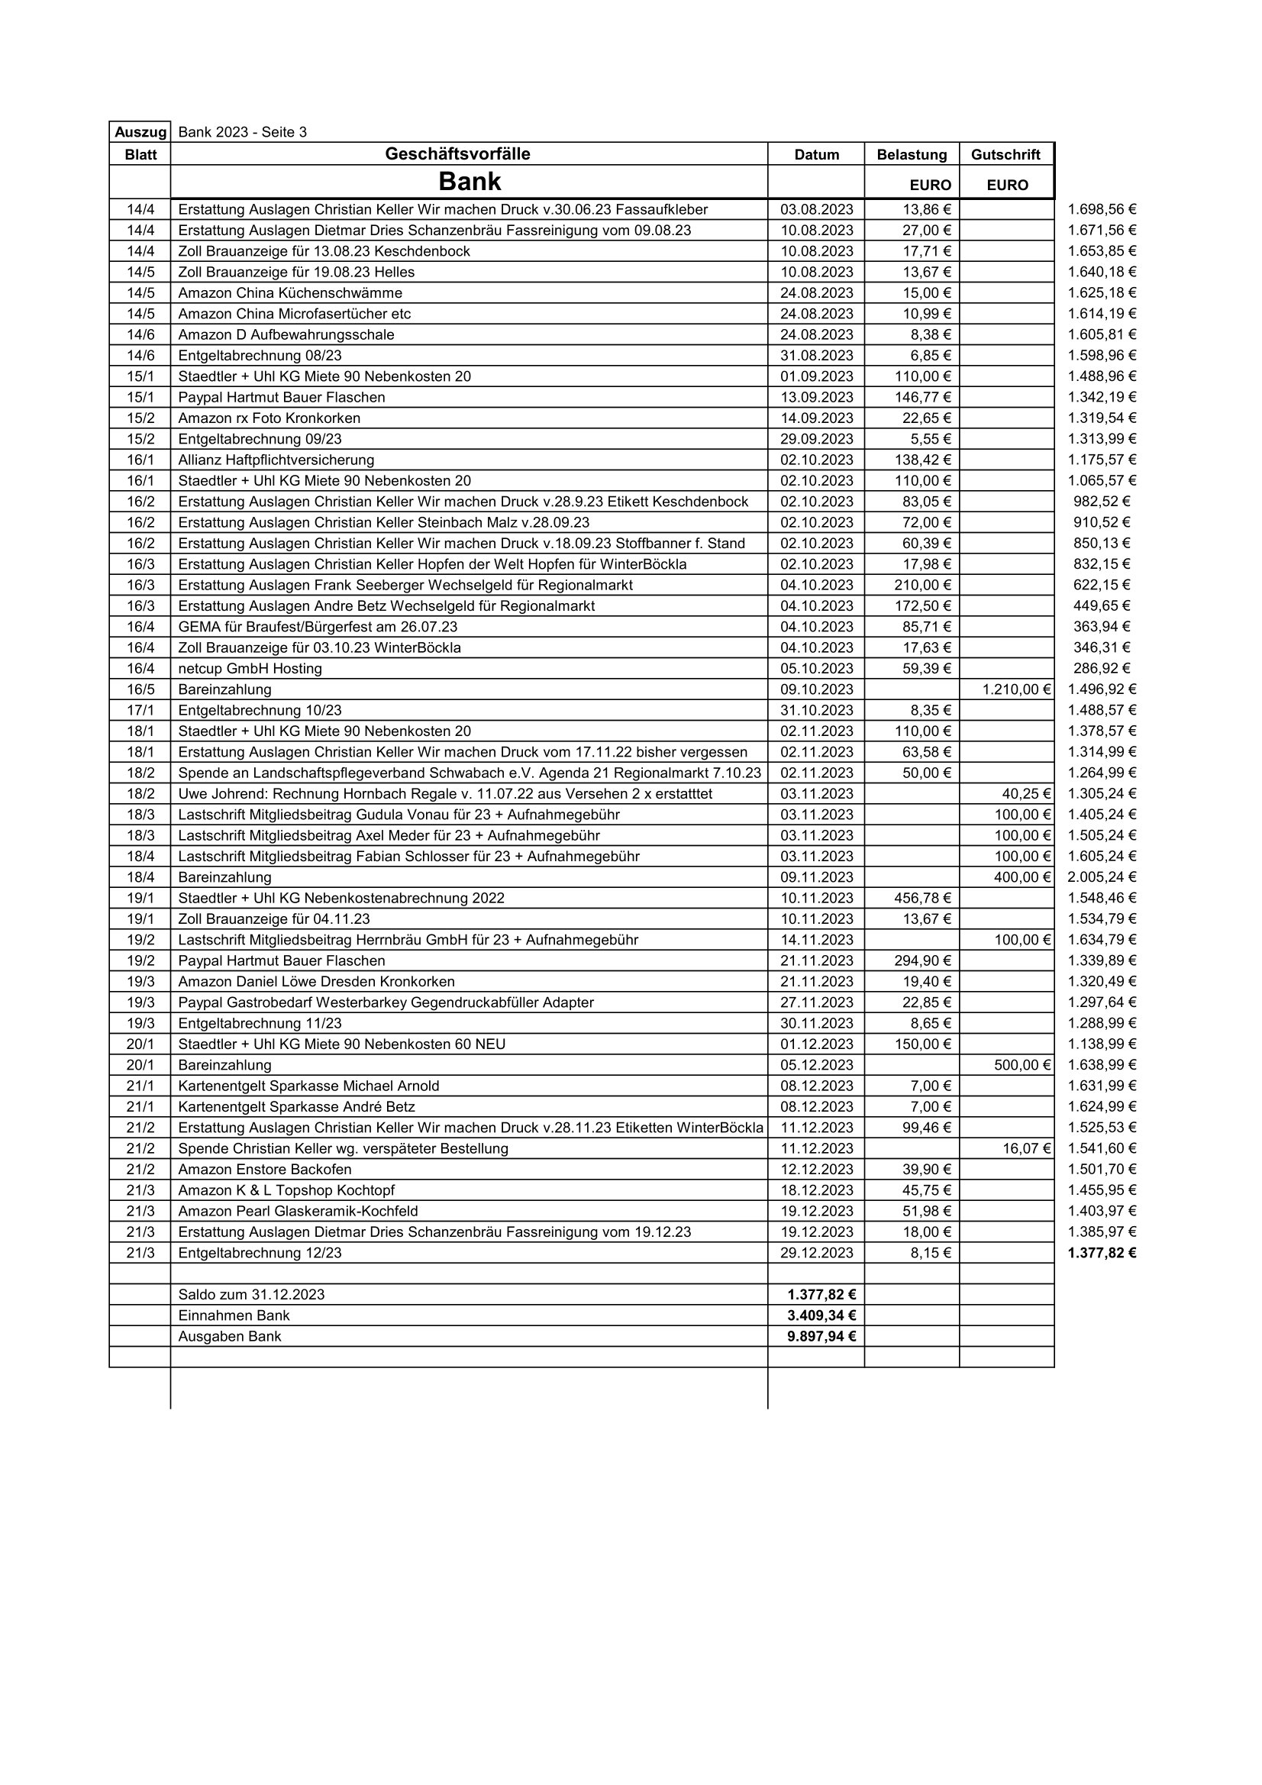
Anhang:
Kassenbericht -
Bank 2023
Seite 3

Slide 28
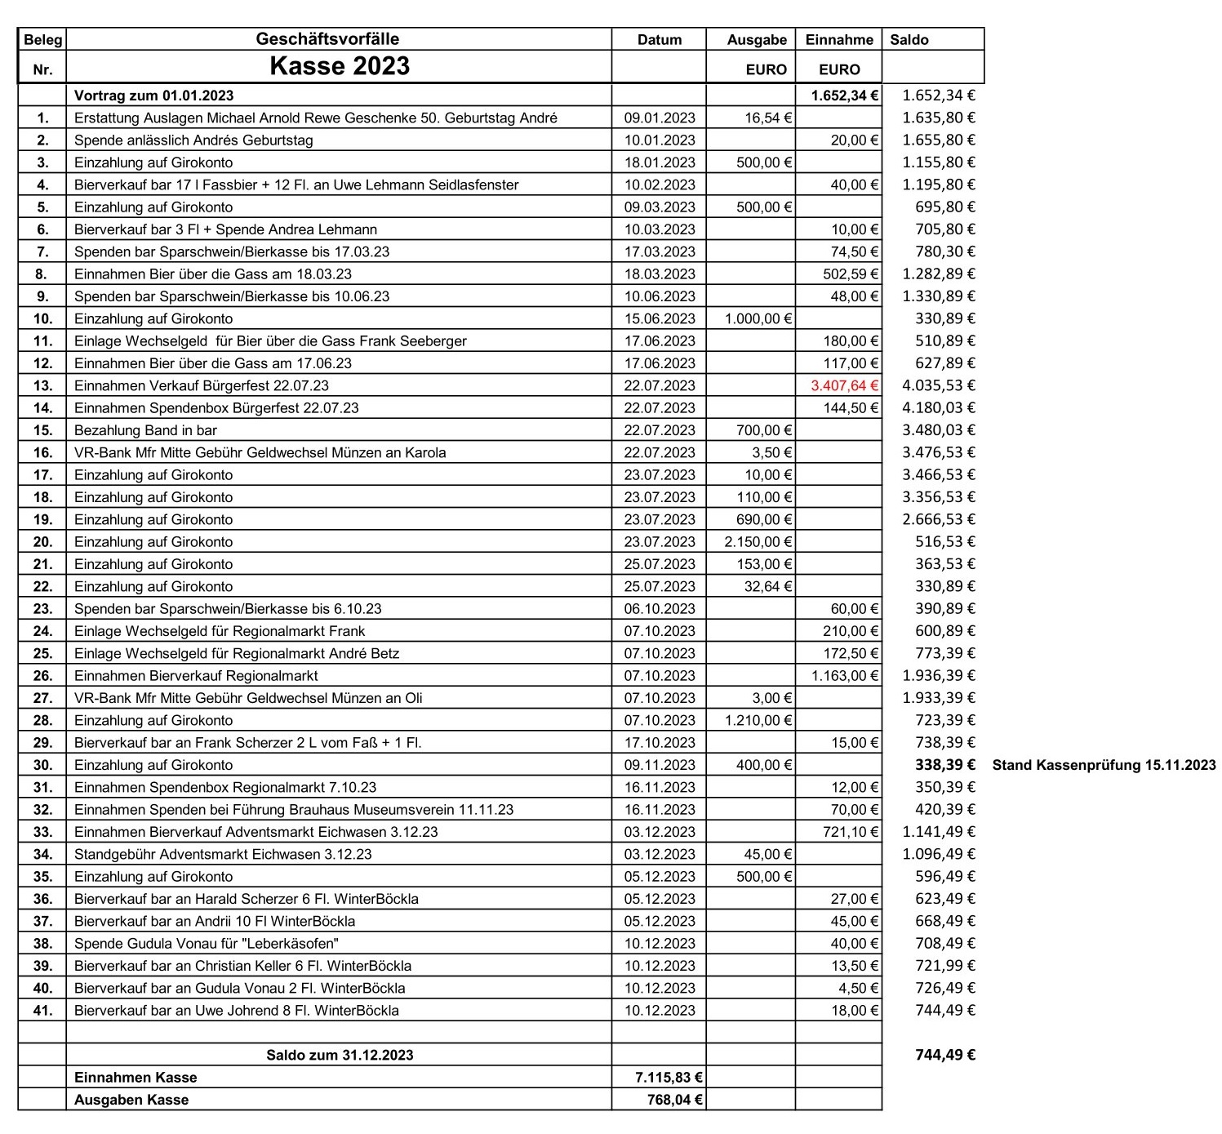
Anhang:
Kassen- bericht -
Kasse

Slide 29
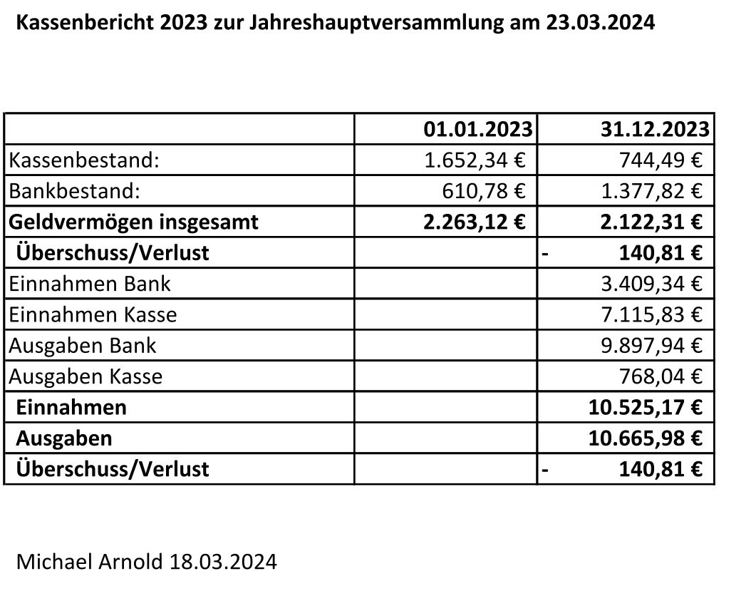
Anhang:
Kassenbericht - 2023

Slide 30
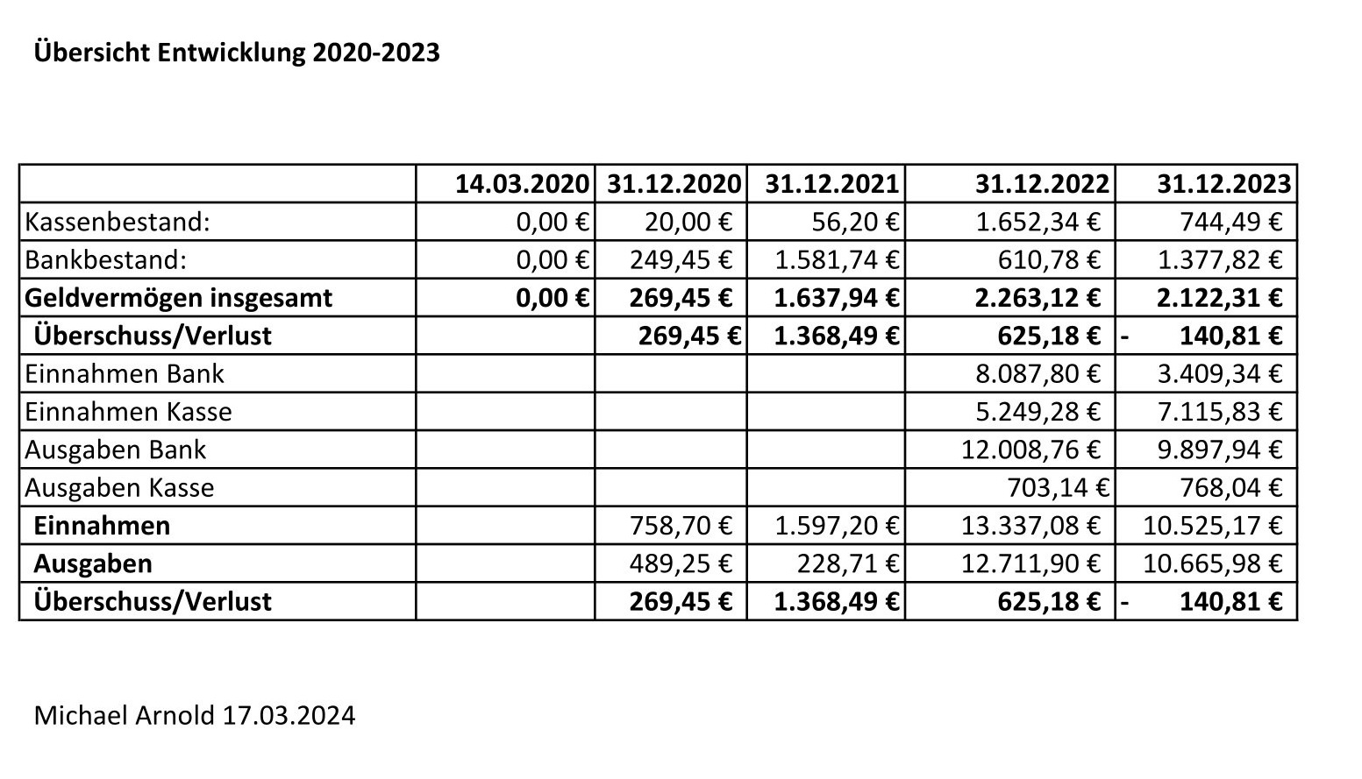
Anhang:
Kassenbericht – Übersicht Entwicklung

Slide 31
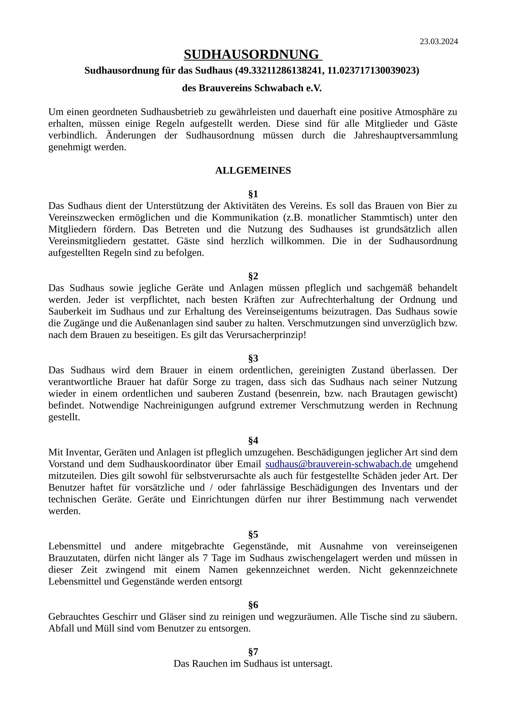
Anhang:
Sudhausregelung
Seite 1

Slide 32

Anhang:
Sudhausregelung
Seite 2

Slide 33

Anhang:
Sudhausregelung
Seite 3

